Slide 1
Урок в 6 классе
«Сложение чисел
с помощью координатной прямой»

Slide 2
Координатная прямая
>
| | | | | | | | |
-4 -3 -2 -1 1 2 3 4 5
|
0

Slide 3
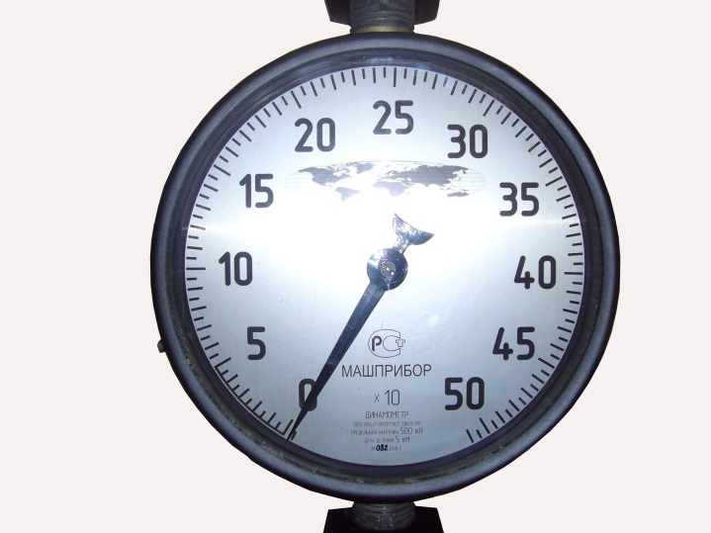
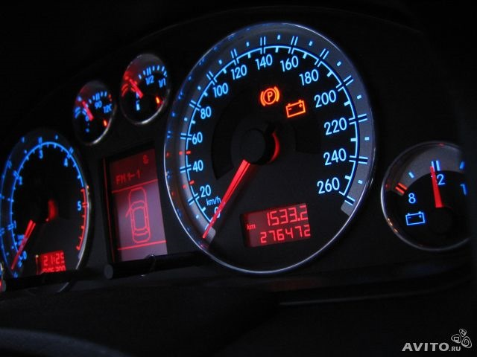
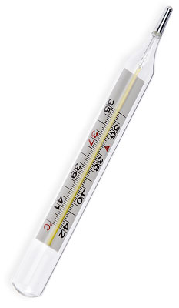
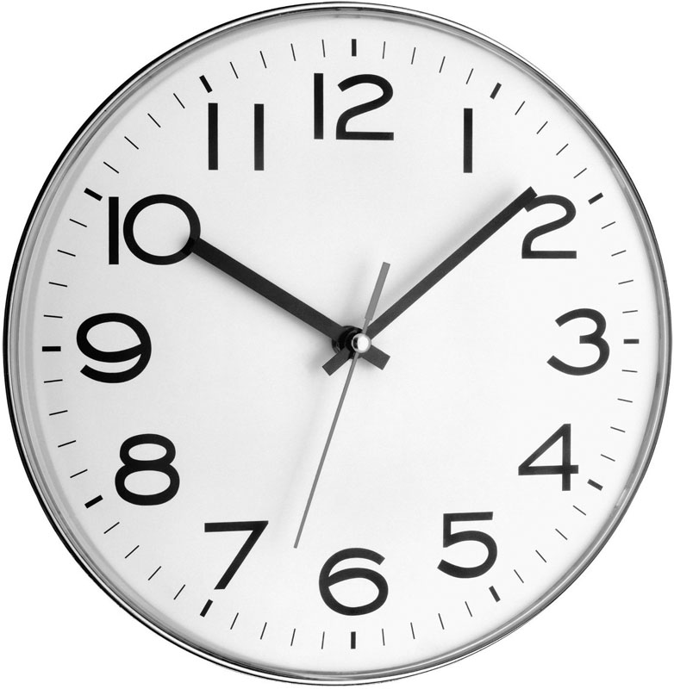
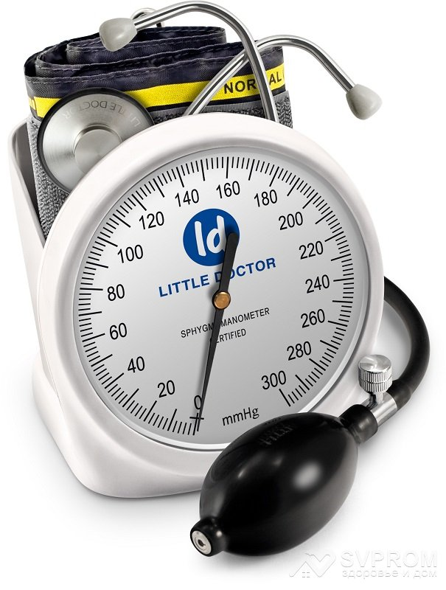
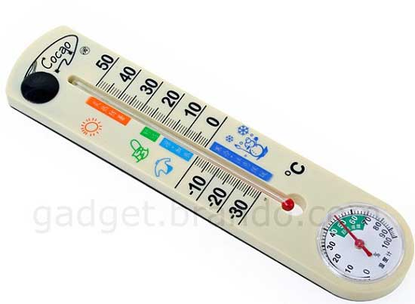
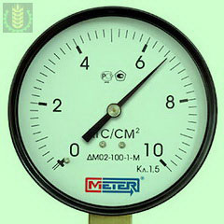
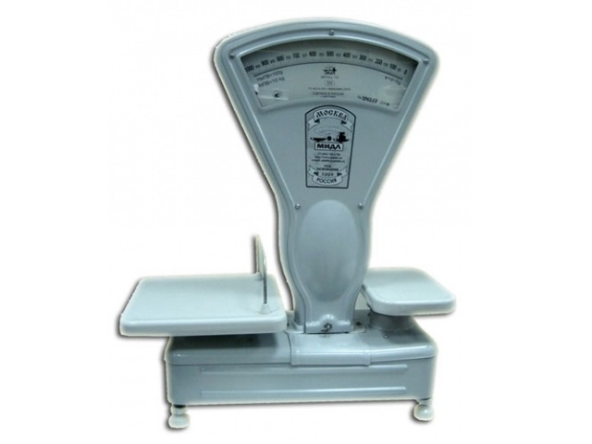

Slide 4
Любое число от прибавления к нему
положительного числа увеличивается
(т.е. по координатной прямой мы
будем двигаться ……..),
а от прибавления отрицательного числа
уменьшается
(т.е. по координатной прямой мы
будем двигаться …….. )

Slide 5
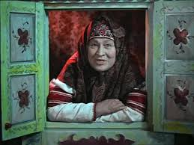
Сказка
«Морозко»

Slide 6
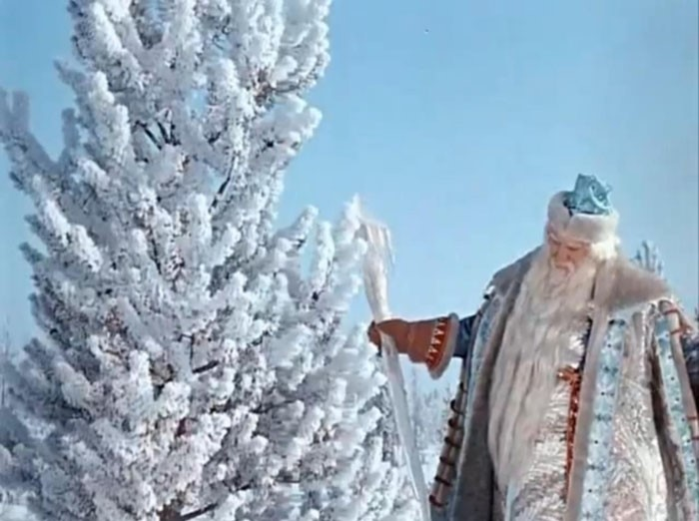
Было в лесу 15 градусов мороза.
Выглянуло солнышко,
и в лесу потеплело на 5 градусов.
Какой стала температура в лесу?
-15+5=-10
К(-10)

Slide 7
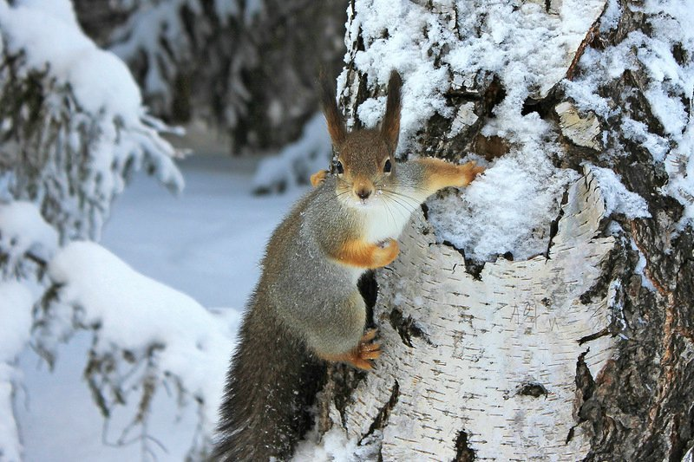
В дупле у белочки 3 градуса тепла.
А на улице холоднее на 8 градусов.
Сколько градусов на улице
3+(-8)=3-8=-5
Л(-5)

Slide 8
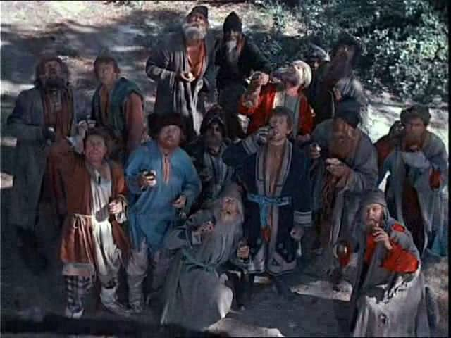
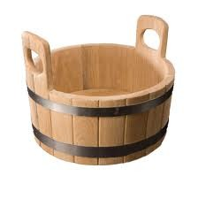
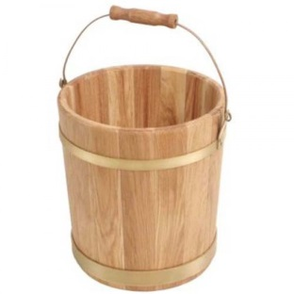
Баба Яга пообещала атаману и разбойникам
вознаграждение за работу:
злата – по два ушата,
серебра – по четыре ведра
Сколько единиц вознаграждения получит каждый разбойник?
И (6)
+2+4=+6

Slide 9
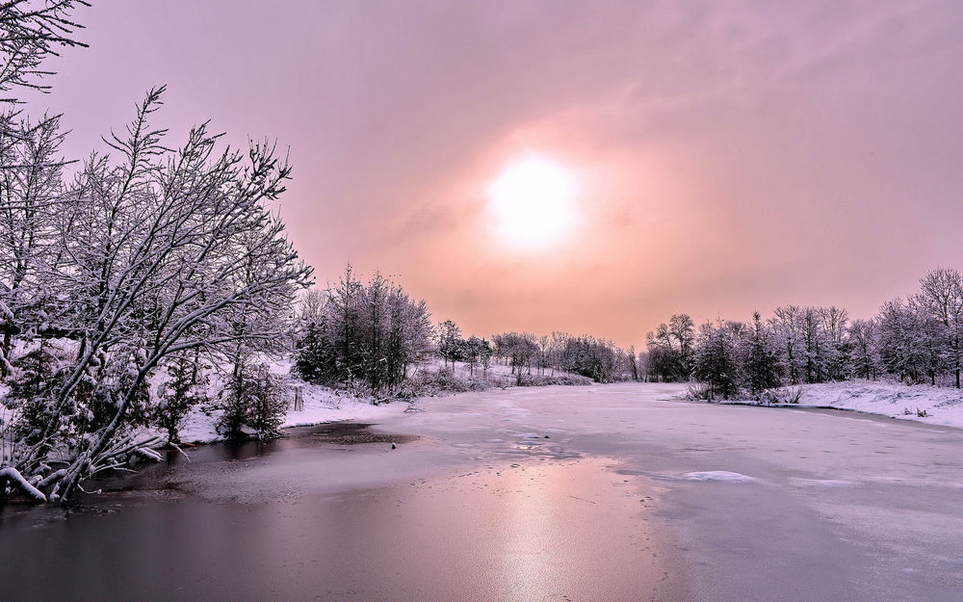
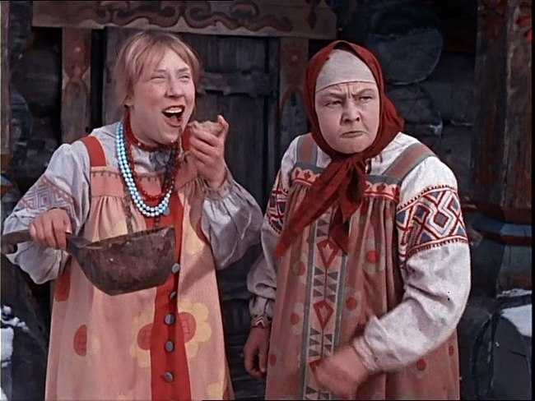
Вода замерзает при температуре 0 градусов.
Когда вечером в лесу пошел дождь, температура была
три градуса тепла. Что увидела утром в окно
Марфушенька, если температура опустилась
за ночь на 5 градусов? Какая температура была утром?
3-5=-2
Ь (-2)

Slide 10
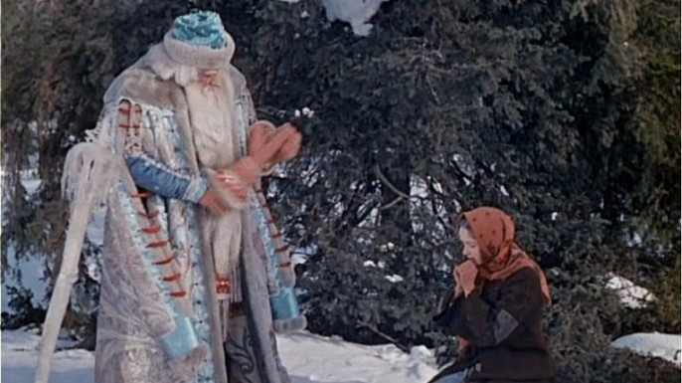
Привез старик свою дочку в лес да там и оставил.
Смотрит Морозко – сидит кто-то под елкой. Удивился он, увидев красну девицу.
Спрашивает её: «Тепло ли тебе, девица? Тепло ли тебе, красавица?»
«Тепло, Морозушко», - отвечает девица.
Подул Морозко, и похолодало на 5 градусов.
А он снова: «Тепло ли тебе, девица? Тепло ли тебе, красавица?»
«Тепло, Морозушко», - еле отвечает девица.
Закружил Морозко, и похолодало еще на 8 градусов.
Посмотрел Морозко на свой посох, а он 11 градусов мороза показывает.
Какая температура была, когда дед свою дочку в лес привез?
В (2)

Slide 11
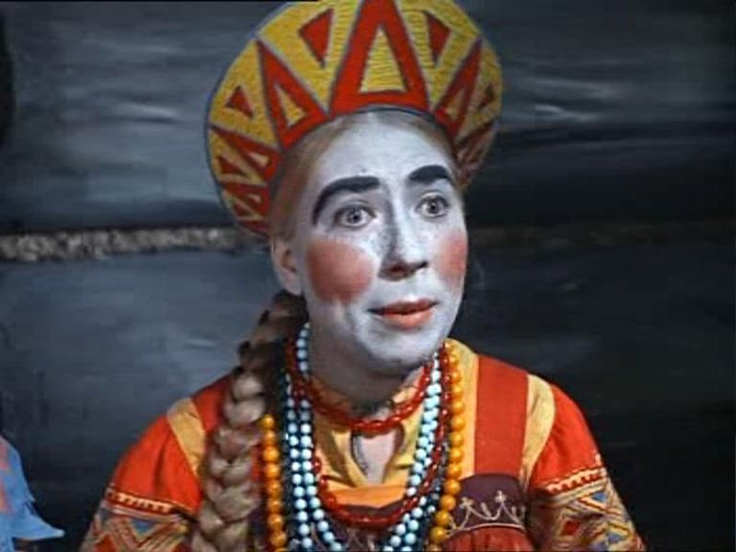
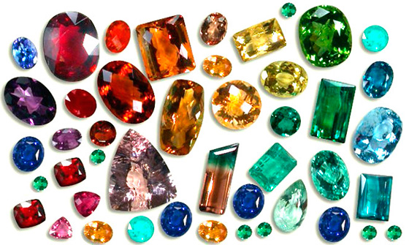
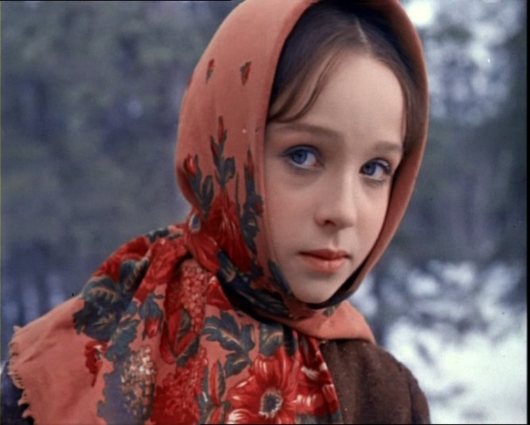
Марфушенька была должна Настеньке
5 драгоценных камней.
Мама подарила ей 13 камней.
Марфушенька отдала долг сестрице.
Сколько камней у неё осталось?
-5+13=8
Н (8)

Slide 12
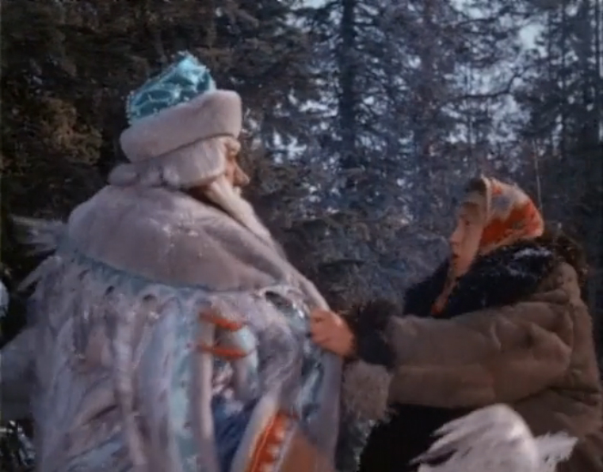
Привез старик свою Марфушеньку в лес да там и оставил. В лесу было -1 градус
Смотрит Морозко – сидит опять кто-то под елкой. Удивился он.
Спрашивает её: «Тепло ли тебе, девица?»
«Ой, студено! Не скрипи, не трещи, Морозко...», - отвечает девица.
Морозко посохом ударил, температура понизилась на два градуса.
А он снова: «Тепло ли тебе, девица? Тепло ли тебе, красная?»
«Ой, совсем застудил! Сгинь, пропади Морозко!»
Рассердился Морозко да хотел еще температуру понизить, но не успел. Схватила его Марфушенька и начала подарки требовать.
Какую температуру показывал посох Морозко?
-1-2-4=-7
Е (-7)

Slide 13
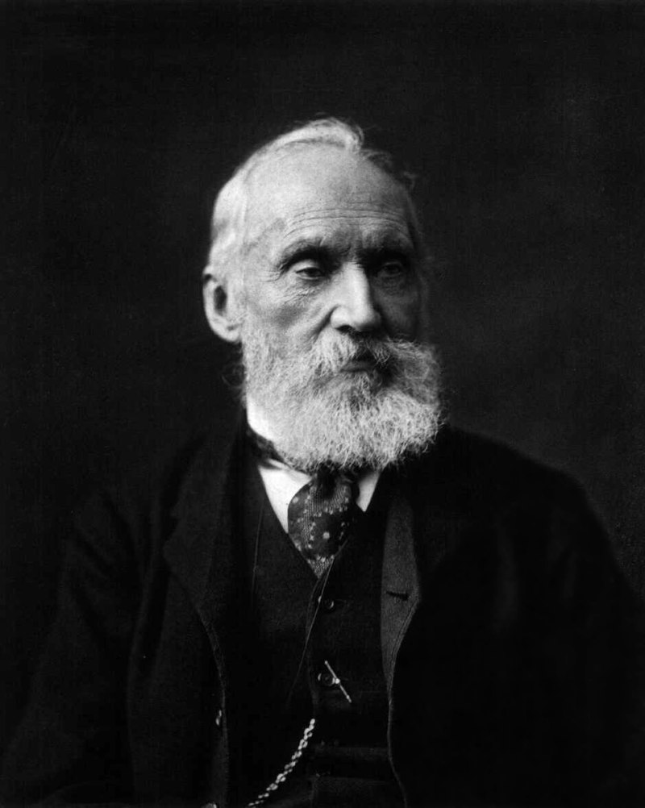
Кельвин
Единица температуры,
предложенная в 1848 году.
Единица названа в честь
английского физика Уильяма Томсона,
которому было пожаловано звание
лорд Кельвин Ларгский
До 1968 года кельвин
официально именовался
градусом Кельвина
В настоящее время
наиболее широко распространены термометры со шкалой Цельсия,
в США до сих пор используется шкала Фаренгейта,
а в науке наиболее популярна шкала Кельвина.

Slide 14
Реши примеры:
-8+9=
10- =
+15=
- + + + =
+

Slide 15
Это год выхода на телеэкраны сказки «Морозко»
1964

Slide 16
Спасибо за внимание!

